Slide 1


Slide 2
Vyhodnocení priorit stanovených v roce 2016

Slide 3
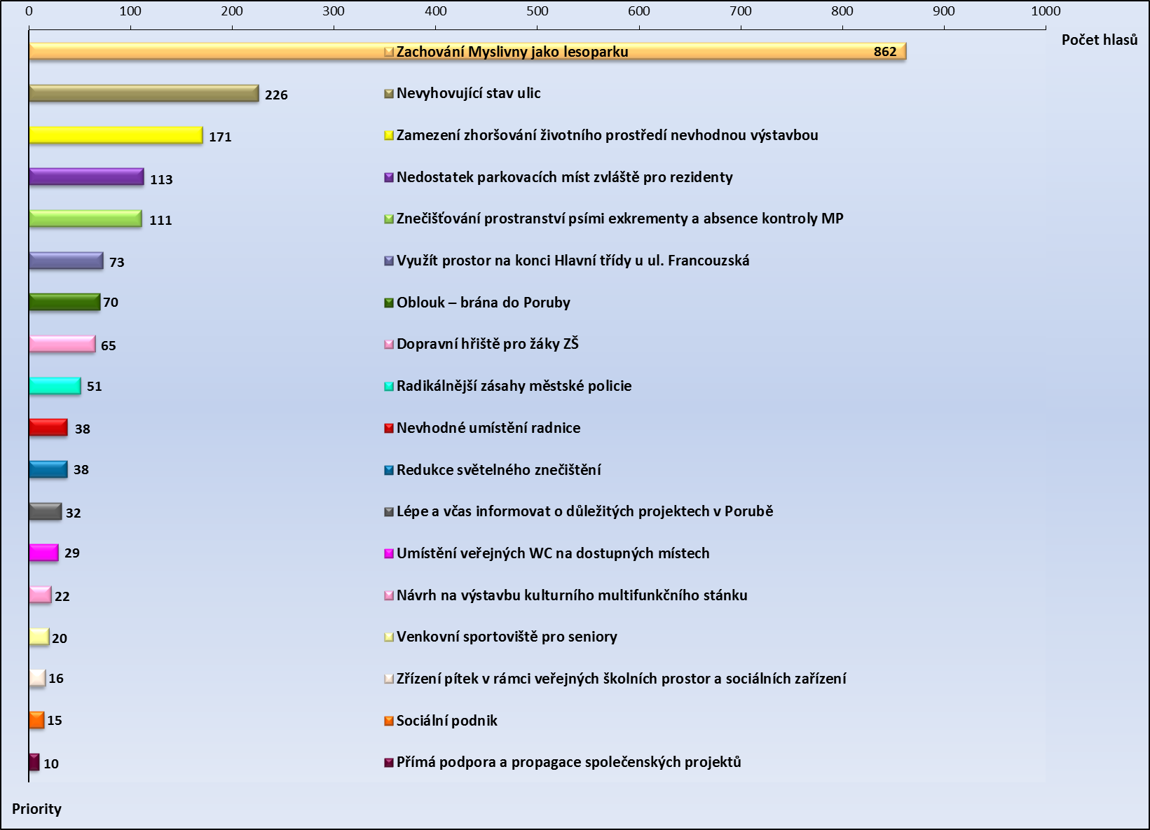

Slide 4
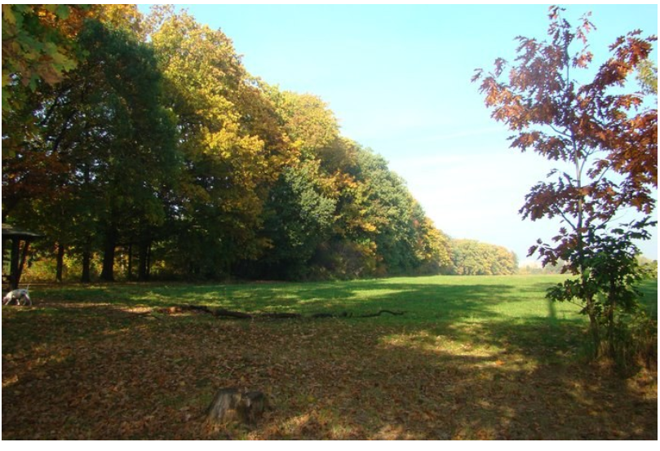
1. Zachování Myslivny jako lesoparku

Slide 5
Území se nachází v katastru MOb Poruba, avšak není součástí svěřeného majetku MOb Poruba.
11/2015 - Zastupitelstvo MOb Poruba vyjádřilo nesouhlas s rozšířením areálu VTP v lokalitě Myslivna.
08/2016 - vedení MOb Poruba předložilo návrh na změnu Statutu města Ostravy, součástí je i nastavení možnosti MOb Poruba ovlivňovat výstavbu na katastrálním území obvodu.
11/2016 - žádost MOb Poruba o změnu územního plánu pro lokalitu Myslivna (změna ze stavebního pozemku na území pro trávení volného času).
03/2017 - Zastupitelstvo města zamítlo žádost o změnu územního plánu, zároveň rozhodlo o přerušení příprav na realizaci projektu rozšíření VTP na území Myslivny.

Slide 6
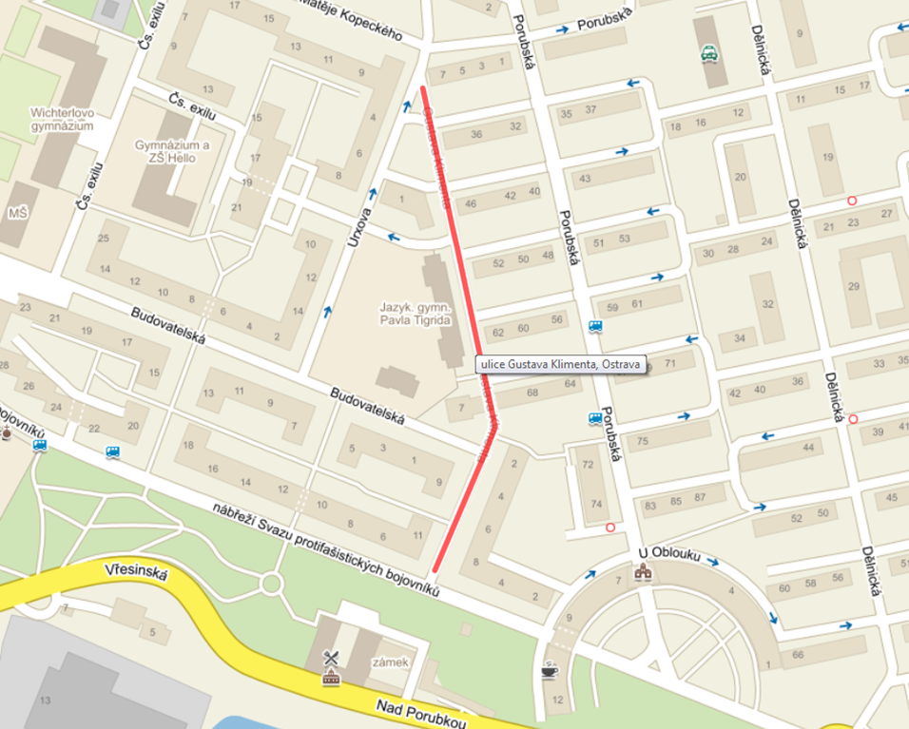
2. Nevyhovující stav ulic
G. Klimenta, Čs. exilu, Bajkalská, Francouzská, Polská a Charkovská

Slide 7
ulice G. Klimenta
06-10/2016 - proběhla analýza území ve spolupráci s odborníky.
Výsledek: celkové koncepční řešení by znamenalo velké finanční náklady a rozsáhlé kácení dřevin.
Možné řešení:
část a) od ul. Kopeckého po průjezd – vybudování nového chodníku ke gymnáziu směrem od ul. M. Kopeckého - pracuje se na přípravě projektové dokumentace pro územní rozhodnutí, možná realizace v r. 2018
část b) od průjezdu po nábřeží SPB – nedostatek park. míst pomůže řešit plánované řešení parkování na nábřeží SPB, možná realizace v r. 2020

Slide 8
ulice Čs. Exilu
Nevyhovující chodník v úseku M. Kopeckého – Hlavní třída plánujeme v rámci běžné údržby zrekonstruovat v roce 2017.
ulice Bajkalská a Charkovská
Situace v lokalitě je komplikovaná z důvodu rozdílných potřeb chodců a automobilistů. Návrh řešení je v procesu projednávání s dopravním inspektorátem.
ulice Francouzská a Polská
V rámci analýzy bylo stanoveno, že chodníky v této lokalitě nevykazují vady bránící bezpečnému užívání, tudíž nebyly zařazeny mezi ty, které by měly být v nejbližší době opraveny.

Slide 9
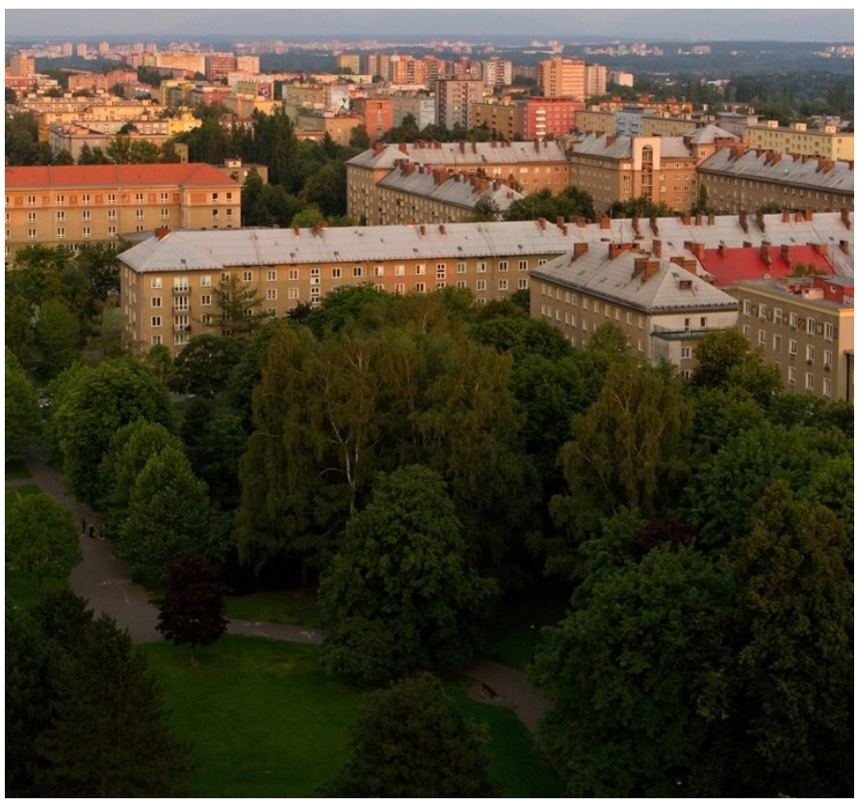
3. Zamezení zhoršování životního prostředí nevhodnou výstavbou na území obvodu

Slide 10
Výstavba je dána parametry územního plánu. Povolování staveb je v souladu se stavebním zákonem a rozhoduje stavební úřad. Městský obvod může ovlivnit výstavbu pouze na pozemcích jemu svěřených či jej přímo ovlivňujících.

Slide 11
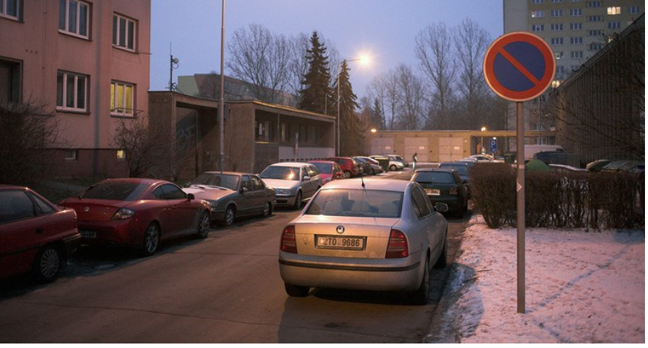
4. Nedostatek parkovacích míst zvláště pro rezidenty (využití dvorů)

Slide 12
V roce 2016 bylo vybudováno 200 dočasných odstavných míst na různých lokalitách v Porubě.
V roce 2017 proběhne výstavba nového parkoviště na ulici Alžírská – celkem asi 136 míst.
V plánu na rok 2017 je výstavba cca 300 dočasných odstavných míst na zatravňovacích tvárnicích v různých lokalitách v Porubě, do konce května 80 nových míst (např. ul. Dětská).
V současné době příprava projektové dokumentace k výstavbě podzemního parkoviště na Alšově náměstí.

Slide 13
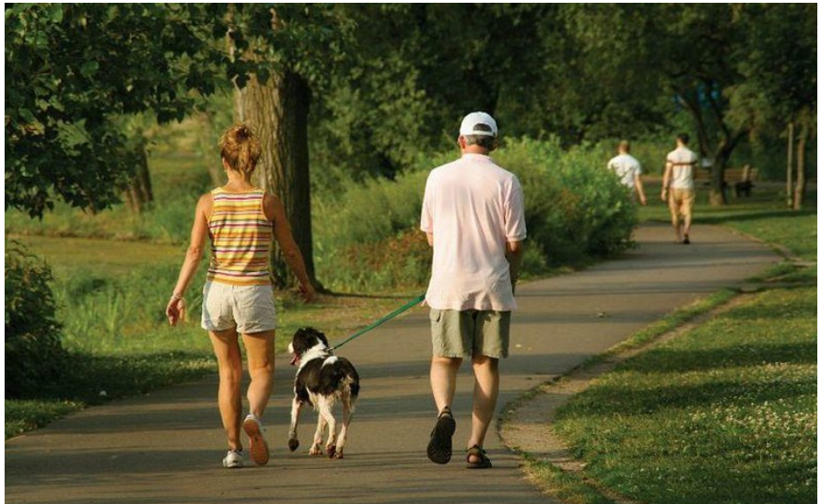
5. Znečišťování veřejných prostranství psími exkrementy a absence kontroly městské policie

Slide 14
Neustále jsou prováděny práce spočívající v úklidu psích exkrementů pracovníky VPP (současný stav 47 pracovníků, 3 vysavače).
Připravuje se rozšíření spolupráce MOb Poruba s úřadem práce – výsledkem by mohlo být 20-30 nových pracovníků zaměřujících se na úklid obvodu (veřejná služba).
Požadavek na častější kontroly městské policie byl řešen při pravidelných pracovních schůzích MP se starostou a místostarosty MOb Poruba.
V jarním období 2017 se městská policie více zaměří na kontrolu majitelů psů.

Slide 15
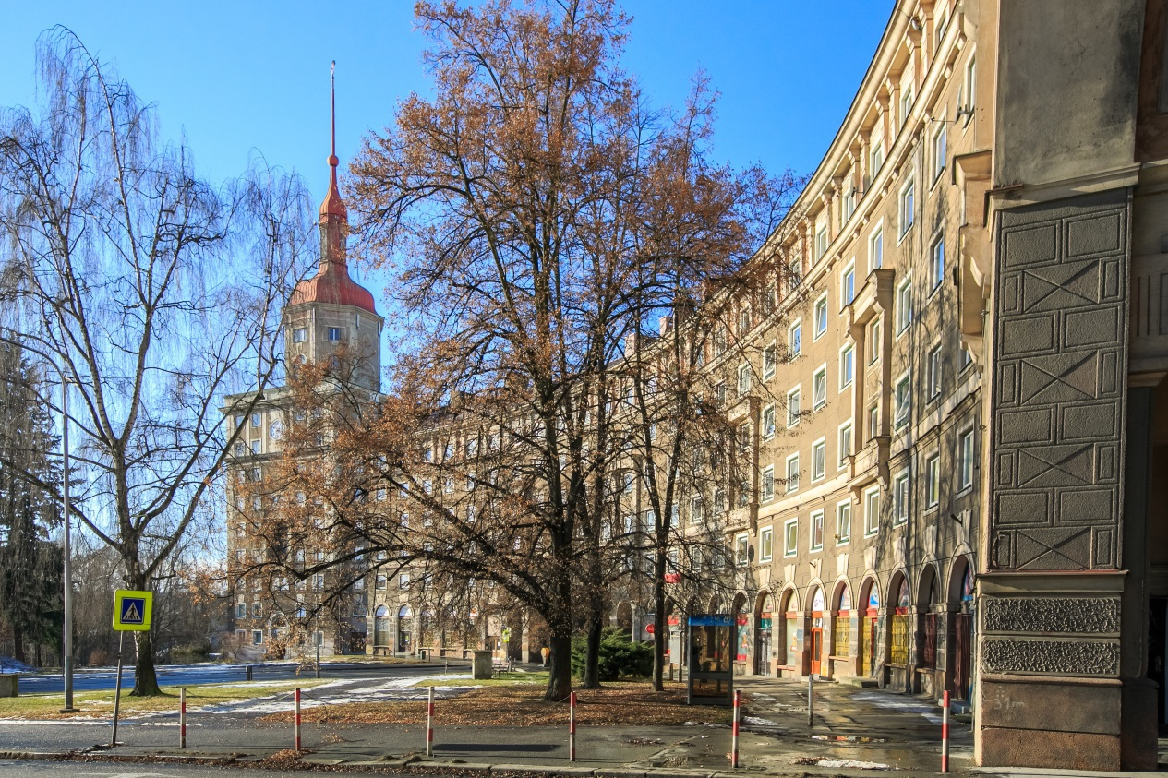
6. Oblouk – brána do Poruby (obnovení důstojného vjezdu do Poruby tak, jak to bylo koncipováno při výstavbě Poruby)

Slide 16
Budova „Oblouk“ je ve spoluvlastnictví Residomo, s.r.o., MOb Poruba a Bytového družstva Věž-oblouk. Budovu je vhodné upravovat jako celek s ohledem na jednotný vzhled.
V r. 2016 byla zahájena jednání mezi vedením RPG Byty, s.r.o. a MOb Poruba za účelem určení společných priorit k řešení, jednání dále probíhají.
V r. 2016 byl prostor před Obloukem a širší okolí včetně zámeckého parku analyzován v rámci komplexní územní studie. Navrženo řešení stěžejních kroků k úpravě území, především nutná eliminace negativních jevů, které se zde vyskytují.

Slide 17
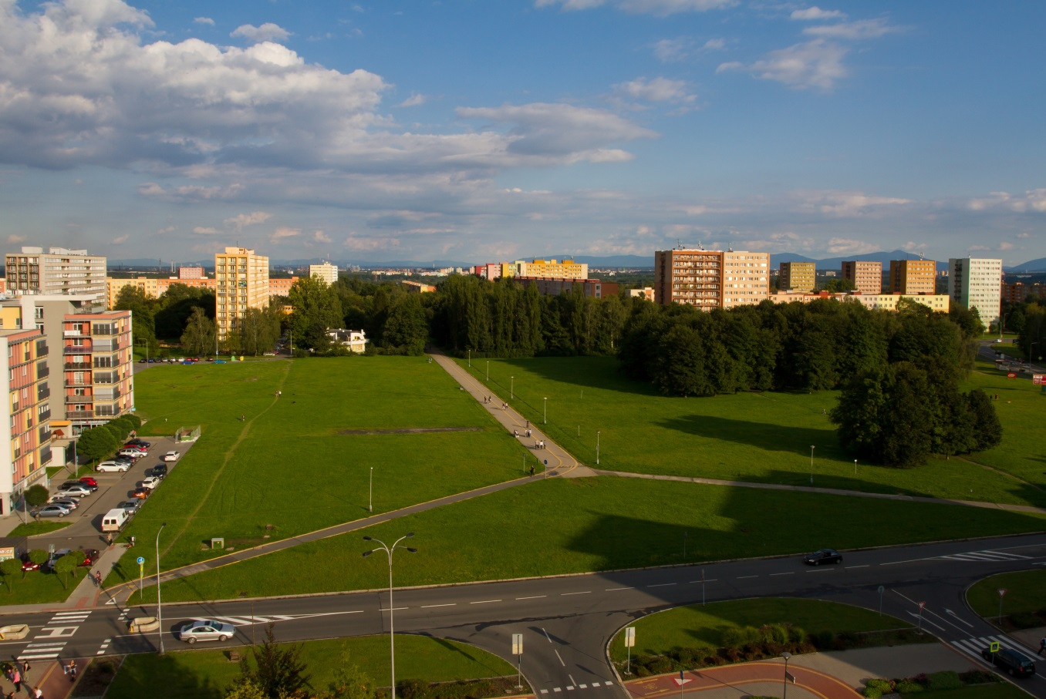
7. Využít prostor na konci Hlavní třídy u ulice Francouzská – amfiteátr

Slide 18
Louka na ulici Francouzská je dle územního plánu určena jako rozvojová plocha pro stavby zásadního významu. V současné době neexistuje žádný záměr, který by měl pro Porubu takový význam, aby byl v této lokalitě realizován.
Dílčí (drobnější) stavby v této lokalitě nejsou podporovány z důvodu zachování cenného území.
Louka je v současnosti využívána pro konání větších kulturních a společenských aktivit (letní kino, pouť).

Slide 19
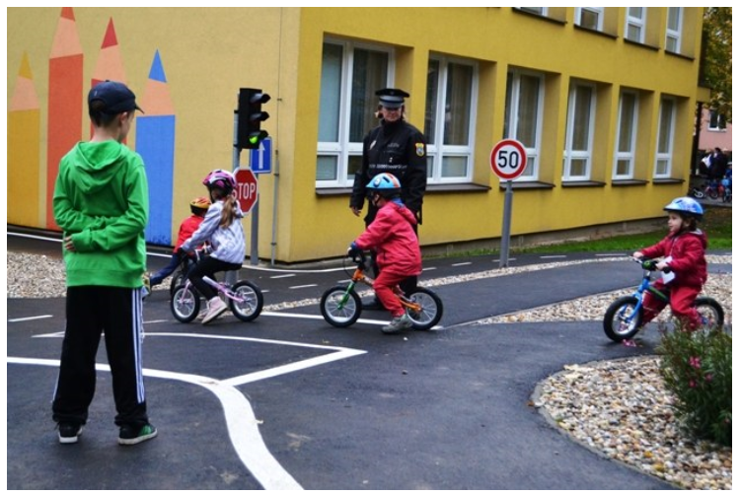
8. Dopravní hřiště pro žáky ZŠ

Slide 20
9/2016 - priorita byla předložena k diskuzi na setkání s řediteli ZŠ
ředitelé by uvítali v Porubě dopravní hřiště včetně zázemí (učebny, sociálních zařízení apod.) Vzhledem k omezeným finančním prostředkům budou ale v nejbližší době realizovány projekty s vyšší důležitostí řešící např. technický stav škol, rozvoj odborných učeben nebo tělocvičnu pro ZŠ Valčíka.

Slide 21
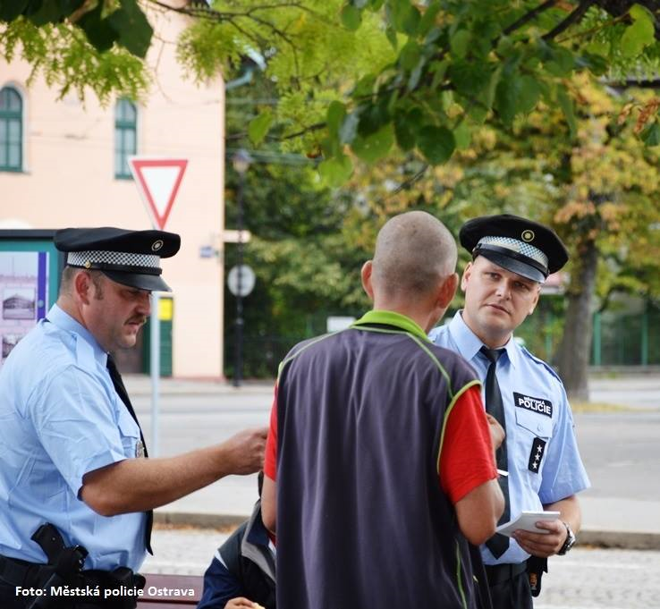
9. Radikálnější zásahy městské policie, aktivní a rezolutnější přístup hlídek

Slide 22
Řešení problému není v přímé kompetenci MOb Poruba.
Probíhají pravidelné (1x měsíčně) schůzky zástupců MP na poradě starosty a místostarostů Mob Poruba, kde se řeší konkrétní problémy.

Slide 23
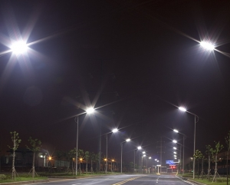
10.–11. Redukce světelného znečištění

Slide 24
Kompetence k řešení veřejného osvětlení - Ostravské komunikace, a.s.
MOb Poruba navrhuje úpravy veřejného osvětlení – v rámci konkrétních projektů dochází ke změně typu osvětlení – např. úprava ul. Nálepkova, budoucí revitalizace části 1. stavebního Obvodu.

Slide 25
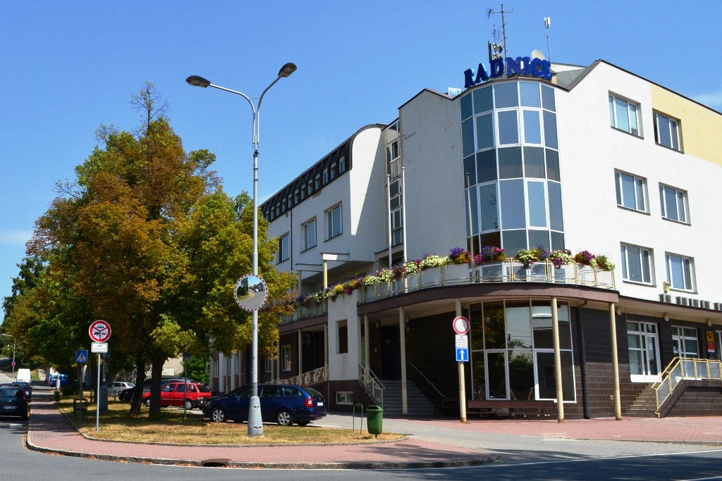
10.–11. Nevhodné umístění radnice

Slide 26
Řešeno v rámci územní studie veřejného prostoru z roku 2014, řešeno v rámci strategického dokumentu Veřejný prostor MOb Poruba z r. 2016.
Navrženo urbanisticky vhodné umístění do faktického geometrického centra obvodu – prostranství u Floridy.
Vzhledem k omezeným finančním prostředkům budou v nejbližší době realizovány projekty s vyšší důležitostí .
Dílčí kroky k naplnění záměru budou dále řešeny. Např. v 9/2016 proběhla analýza území Floridy z hlediska užívání prostoru veřejnosti apod.

Slide 27
Další priority
12. Lépe a včas informovat o důležitých projektech v
Porubě
13. Umístění veřejných WC na dostupných místech
14. Návrh na výstavbu kulturního multifunkčního stánku
15. Venkovní sportoviště pro seniory
16. Zřízení pítek v rámci veřejných školních prostor a
sociálních zařízení pro veřejnost
17. Sociální podnik (zaměstnávání zdravotně
znevýhodněných osob, vytvoření prostoru pro jejich
setkávání ve volném čase)
18. Přímá podpora a propagace společenských projektů,
např. Ukliďme Česko

Slide 28
Děkuji za pozornost
Mgr. Zuzana Bajgarová
místostarostka
Výstupy z fóra Porubské desatero 2017 a další informace naleznete na webu poruba.ostrava.cz
v sekci místní Agenda 21

